Slide 1
當聖靈動工時
使徒行傳2:1-21

Slide 2
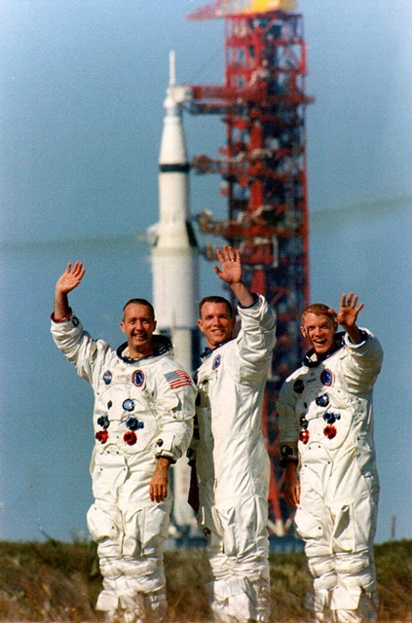
阿波羅9號太空人

Slide 3
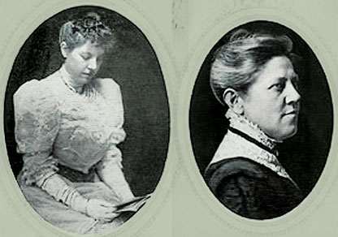
Mildred & Patty Hill

Slide 4
Little Loomhouse

Slide 5
一、主人是誰—
何時開始籌備教會生日慶典
¹五旬節到了，門徒都聚集在一處。 ² 忽然，從天上有響聲下來，好像一陣大風吹過，充滿了他們所坐的屋子； ³ 又有舌頭如火焰顯現出來，分開落在他們各人頭上。 ⁴ 他們就都被聖靈充滿，按著聖靈所賜的口才說起別國的話來。

Slide 6
創造者
1起初，神創造天地。2 地是空虛混沌，淵面黑暗，神的靈運行在水面上。（創1:1-2）
啟示者
耶和華的靈必住在他身上，就是使他有智慧和聰明的靈，謀略和能力的靈，知識和敬畏耶和華的靈。（以賽亞書11:2）
執行者
我也以我的靈充滿了他，使他有智慧，有聰明，有知識，能做各樣的工（出31:2）

Slide 7
二、客人是誰—
參加教會生日慶典後的改變
五旬節到了，門徒都聚集在一處。 （徒2:1）
那時，有虔誠的猶太人從天下各國來，住在耶路撒冷。（徒2:5）
這聲音一響，眾人都來聚集，各人聽見門徒用眾人的鄉談說話，就甚納悶。（徒2:6）

Slide 8
一群烏合之眾
變成一群大能勇士
焦點不是說話
而是聽見
巴別塔的咒詛
五旬節的祝福

Slide 9
三、禮物為何—
如何回報主人心意
「¹⁶ 這正是先知約珥所說 ¹⁷ 『神說：在末後的日子，我要將我的靈澆灌凡有血氣的，你們的兒女要說預言，你們的少年人要見異象，老年人要做異夢。 ¹⁸ 在那些日子，我要將我的靈澆灌我的僕人和使女，他們就要說預言。」(徒2:16-18)

Slide 10
「 ⁶ 按我們所得的恩賜，各有不同。或說預言，就當照著信心的程度說預言； ⁷ 或做執事，就當專一執事；或做教導的，就當專一教導； ⁸ 或做勸化的，就當專一勸化；施捨的，就當誠實；治理的，就當殷勤；憐憫人的，就當甘心。」（羅馬書12:6-8），

Slide 11
結論：
當聖靈動工時，沒有一個人、沒有任何
困難及環境，能阻擋聖靈的行動。
當聖靈動工時，問題與困難會化為傳福
音的動力，教會得到傳福音的自由與能力。
當聖靈動工時，信徒將熱切追求上帝心意，
甘心樂意獻禮物給上帝，使上帝的名得著
至高榮耀。

